Slide 1
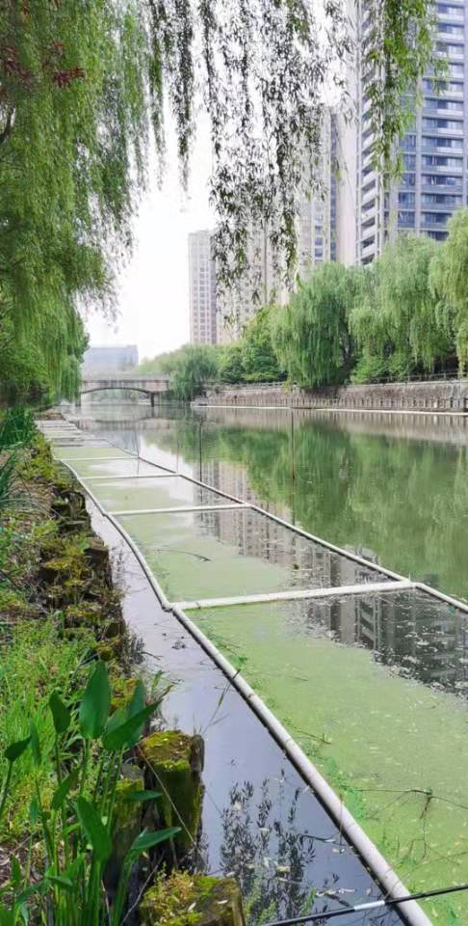
陈家桥运河时常有人在这里钓鱼。

Slide 2
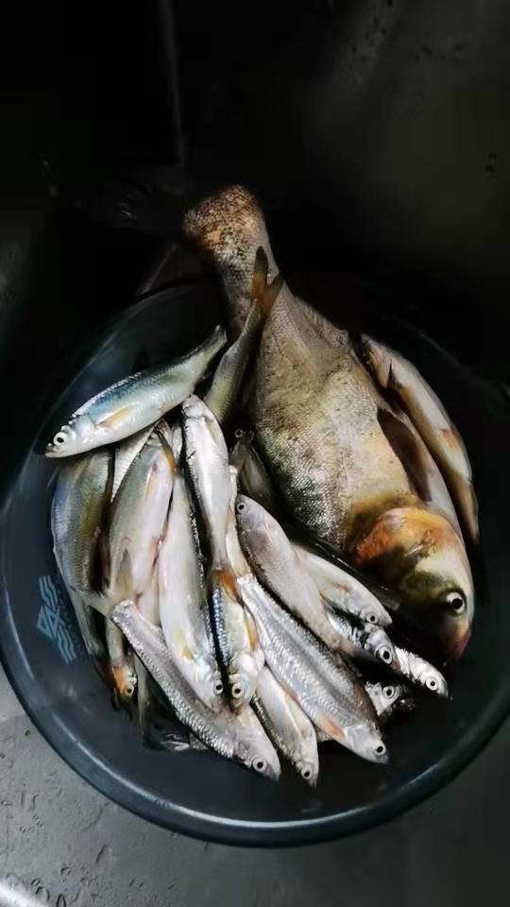
杨老师希望在下班回家之前把这些鱼卖给同校的师生。

Slide 3
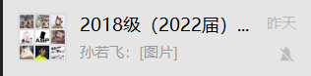
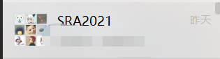

微信聊天、微信群，统计信息，收费。
其他老师、同学：受到了骚扰

Slide 4

在线/本地化社区
购物
我们希望开发一个以生鲜、食品等日用品为主体，以视频的形式推广商品的跨平台的社区团购移动互联网平台，并通过连接在线和离线世界，弥合数字世界与现实世界之间的鸿沟。

Slide 5
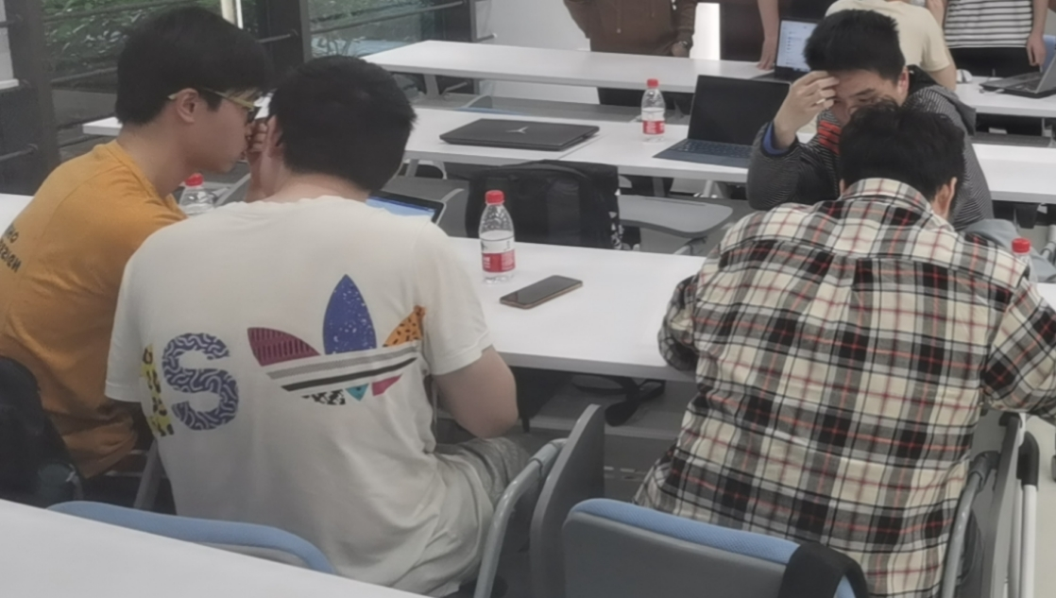
brainstorm

Slide 6
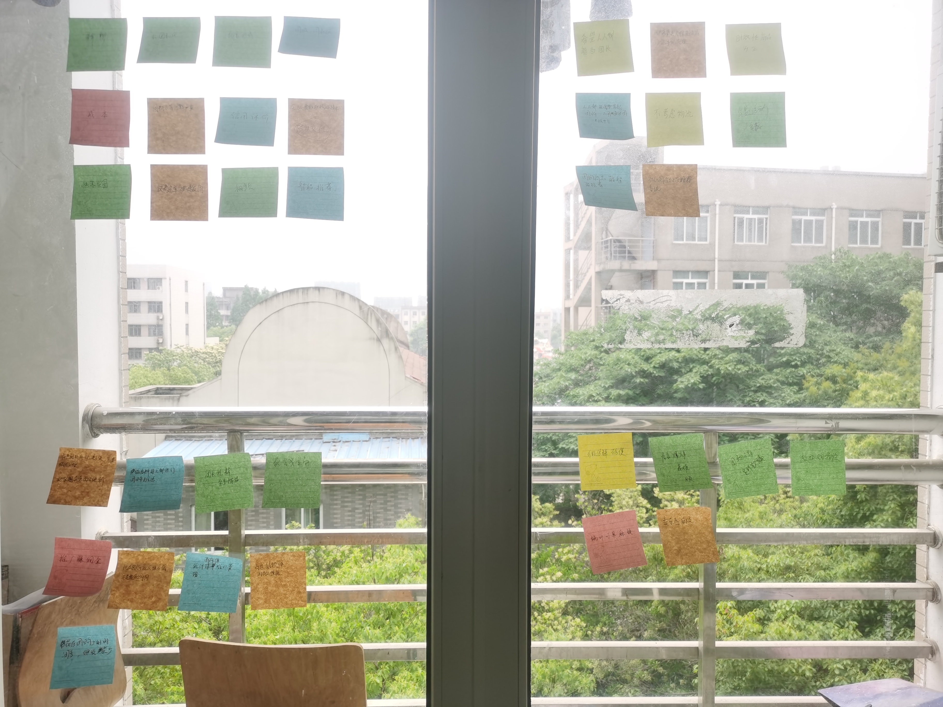
Empathy Map
think
say
do
feel

Slide 7
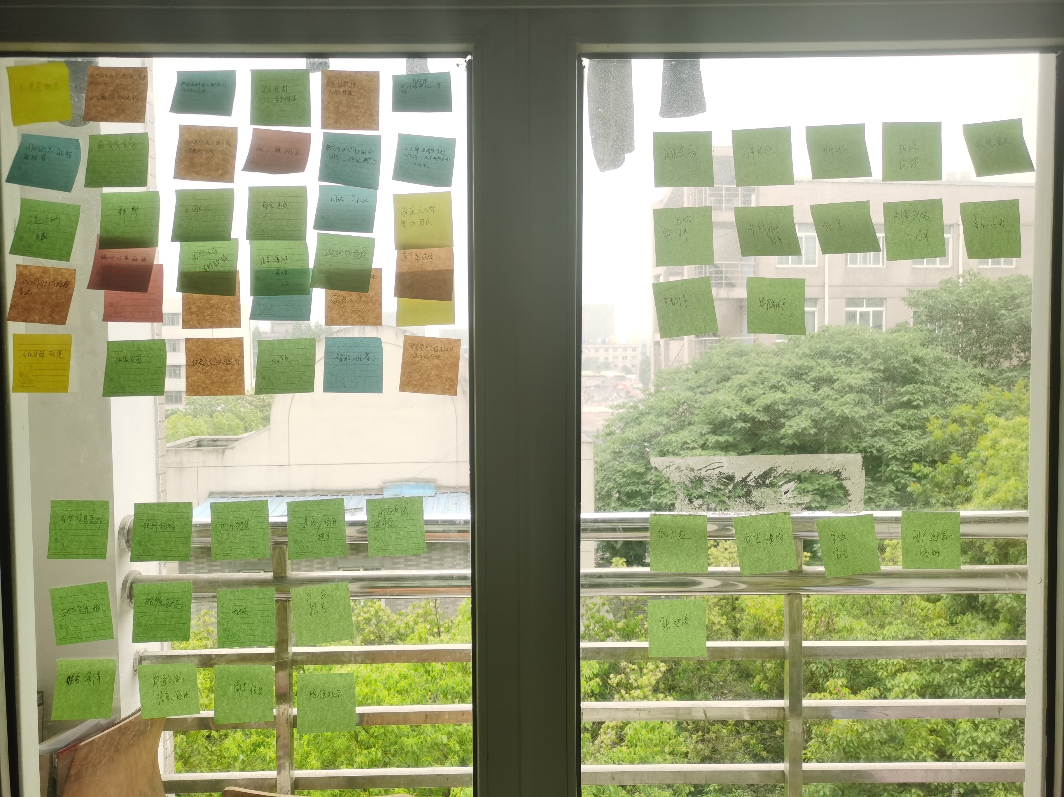
INSIGHTS
Need
User
Insights

Slide 8
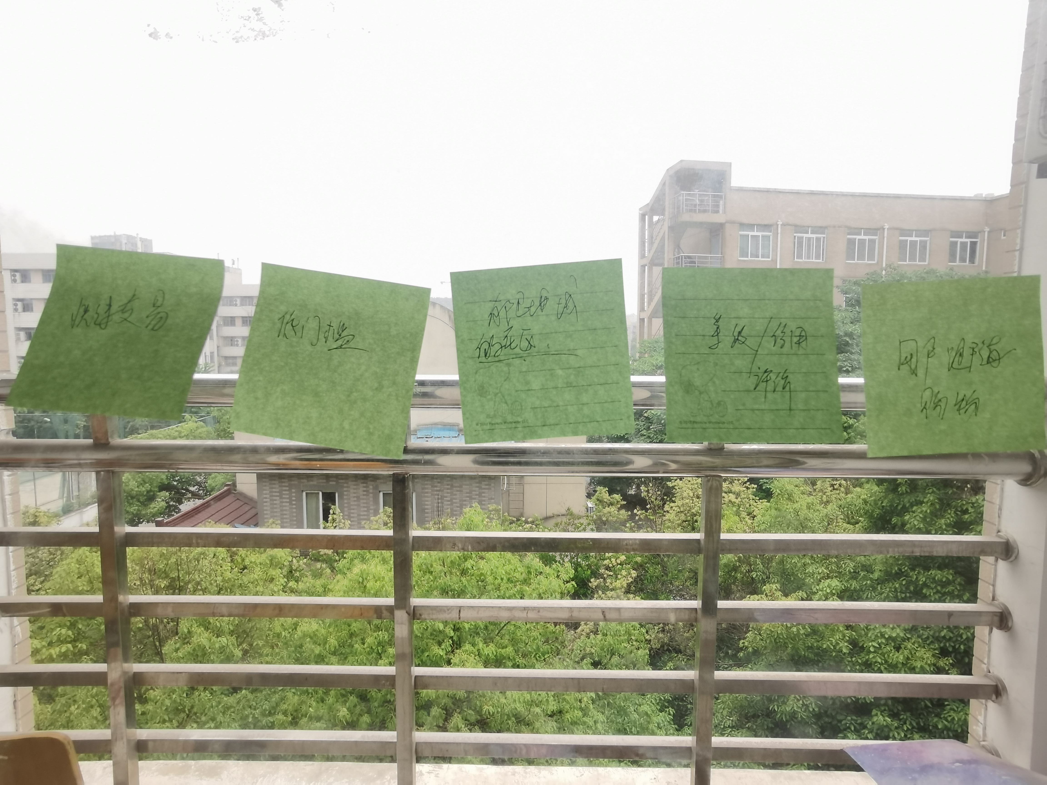
POINT OF VIEW
We met X
We were amazed to realize…
It would be game-changing to…
我们遇到了小区业主徐先生，他从宁波带回来了一些海鲜，但是由于部分原因他无法短时间内吃完这些海鲜，所以他希望能够在短时间内将这些海鲜卖给同一个小区的其他业主。
徐先生要想卖出这些海鲜，他从小区业主群里发送广告、收集买者信息、建立购买者联系群，出售海鲜，统计购买人数，通知其他业主上门提货，对工作繁忙的他造成了不小的困扰。我们对如此麻烦且复杂的工序感到惊讶。
建设一个社区团购平台，能够让卖家快速上架商品并通知同一个社区范围有购买需求的人，这将改变游戏规则。

Slide 9
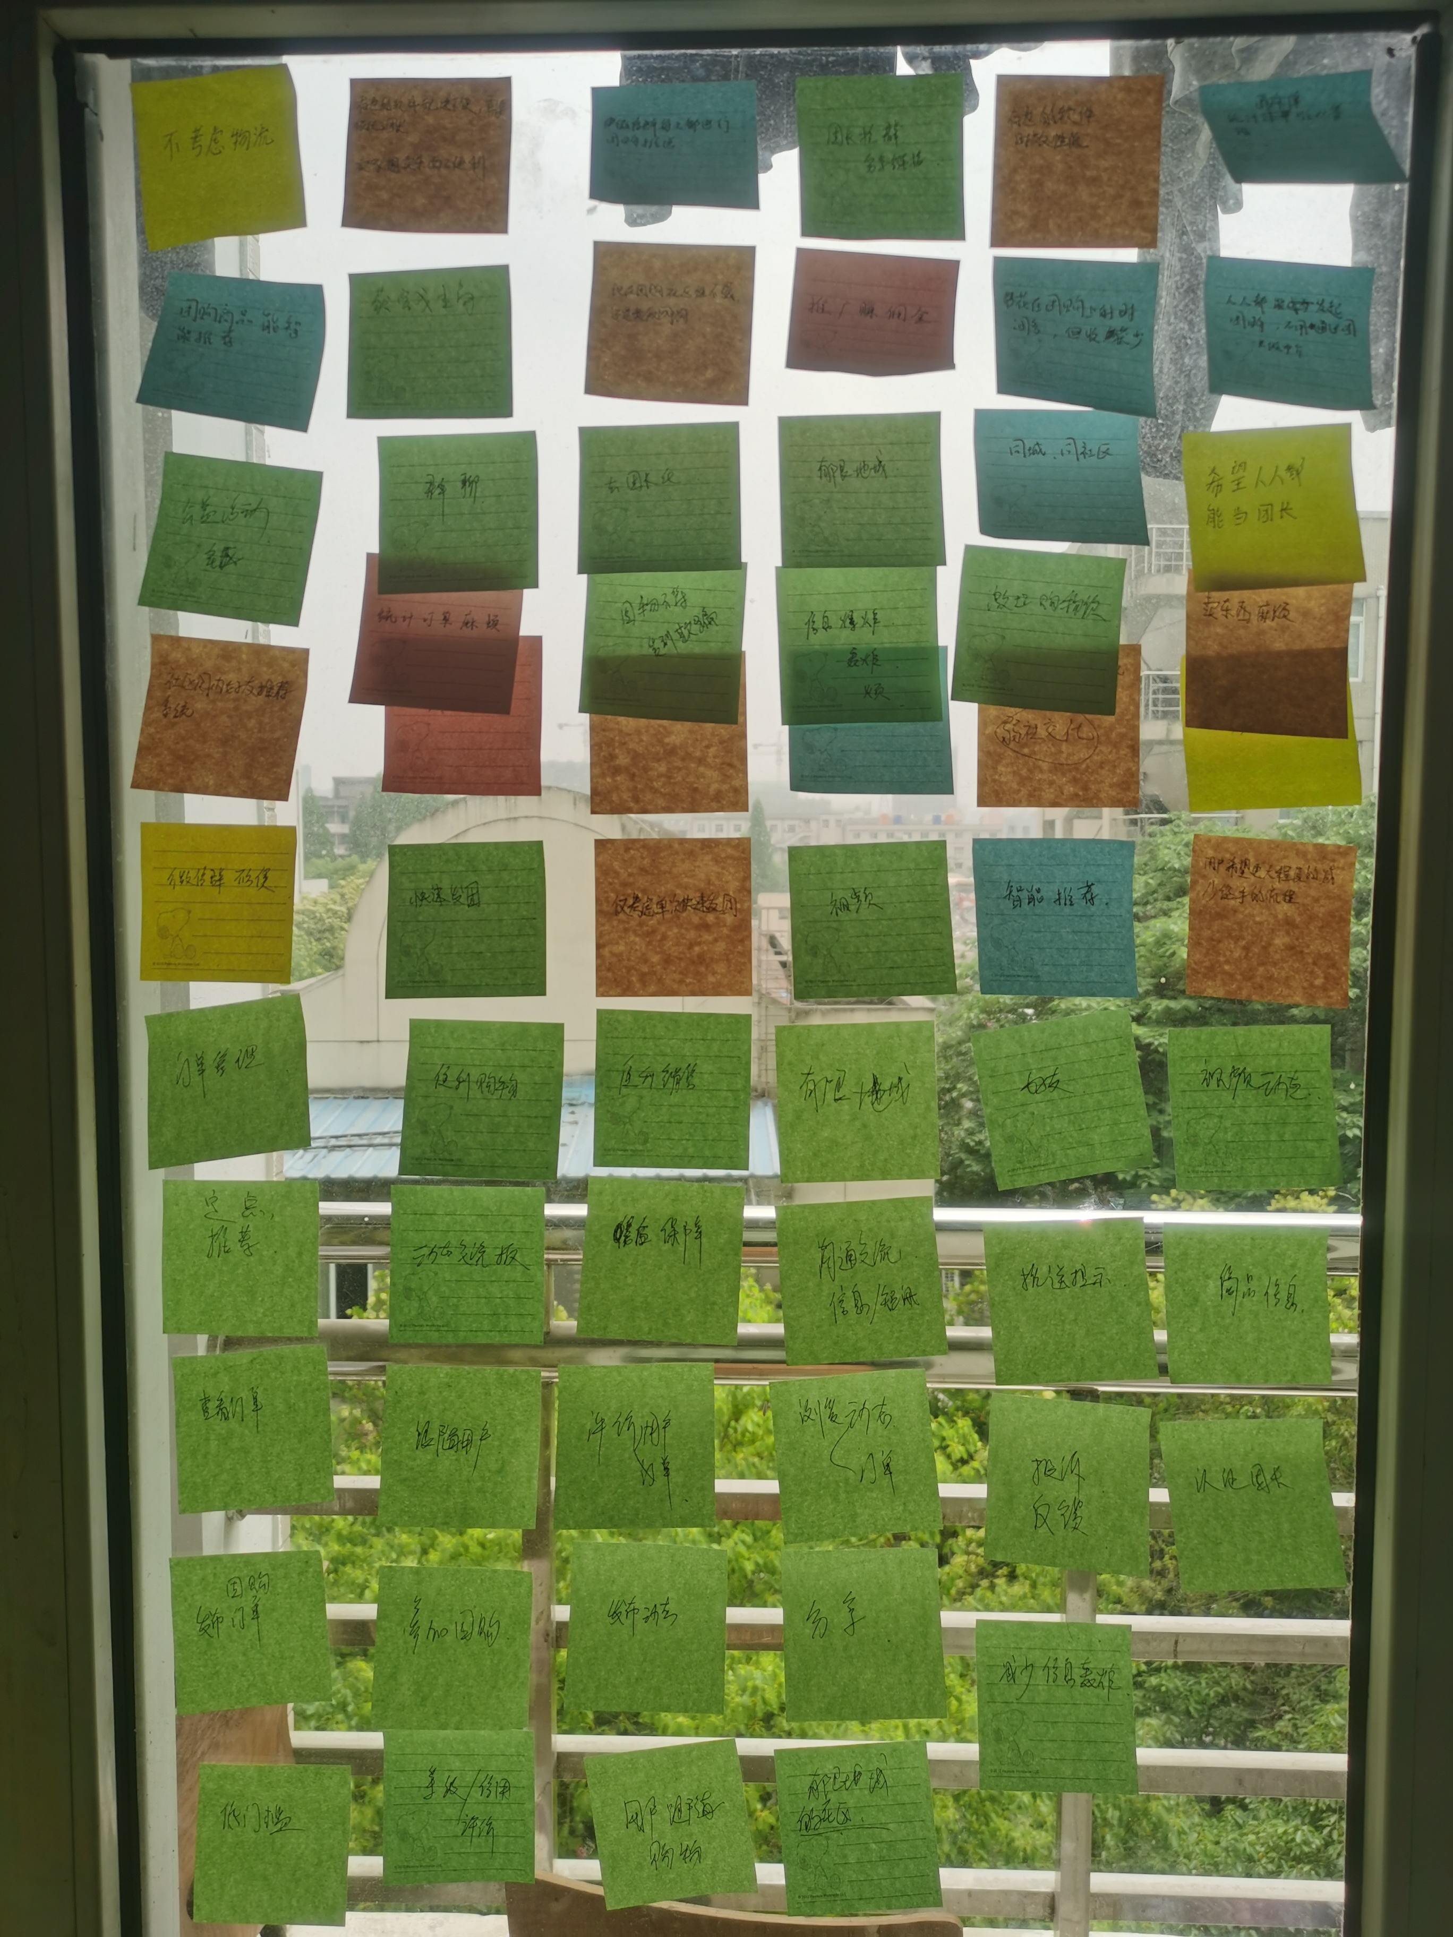
HMW

Slide 10
HMW
基于商家的信用评价体系和智能推荐体系，在保持产品的新鲜程度的同时，不通过其他APP、菜市场等途径，而是在有限地域距离、有限商品数量的情况下的不引入第三方物流，只支持同社区配送的小规模团购交易。

Slide 11
感谢
Q&A

